Slide 1
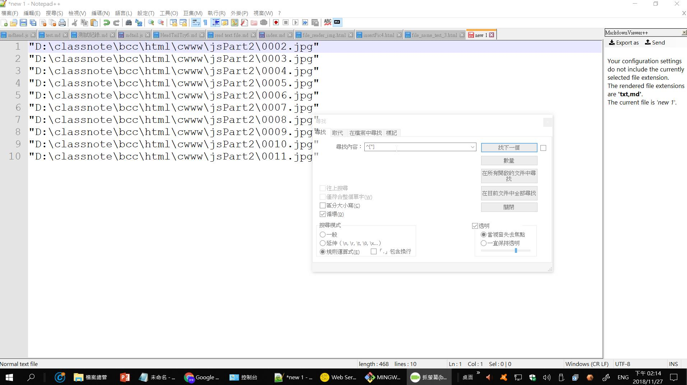

Slide 2
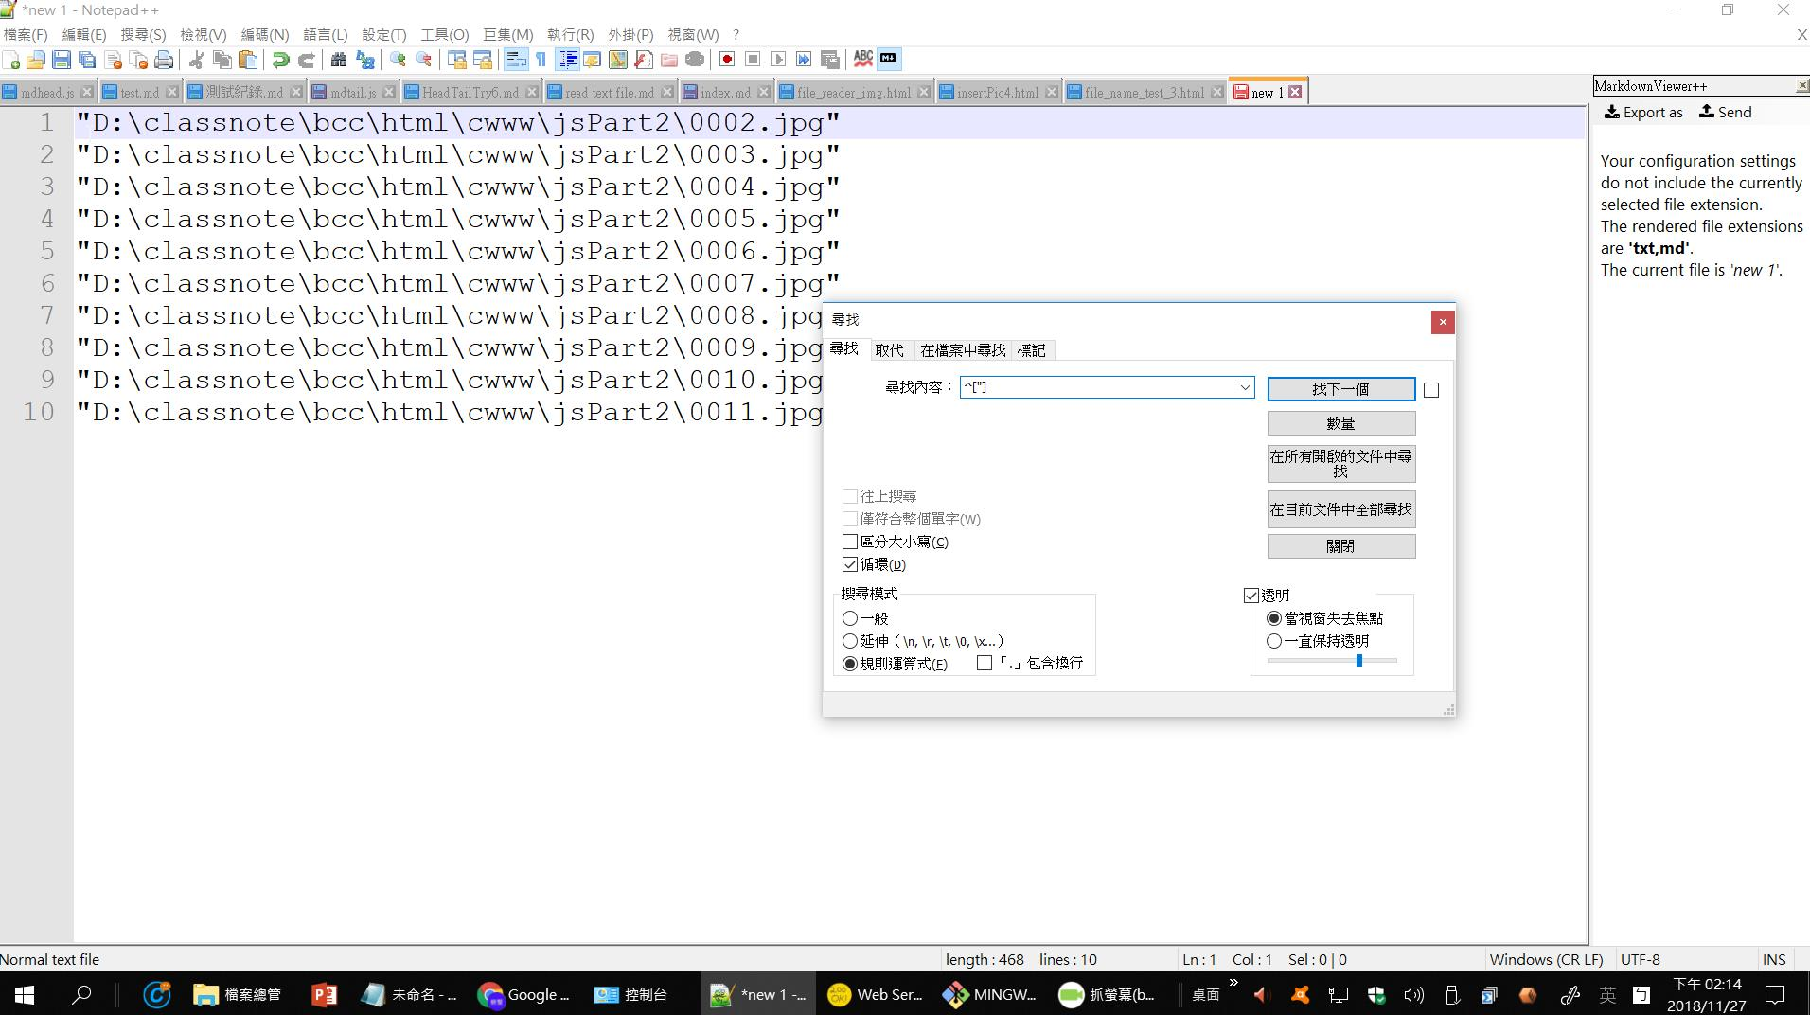
^["]

Slide 3
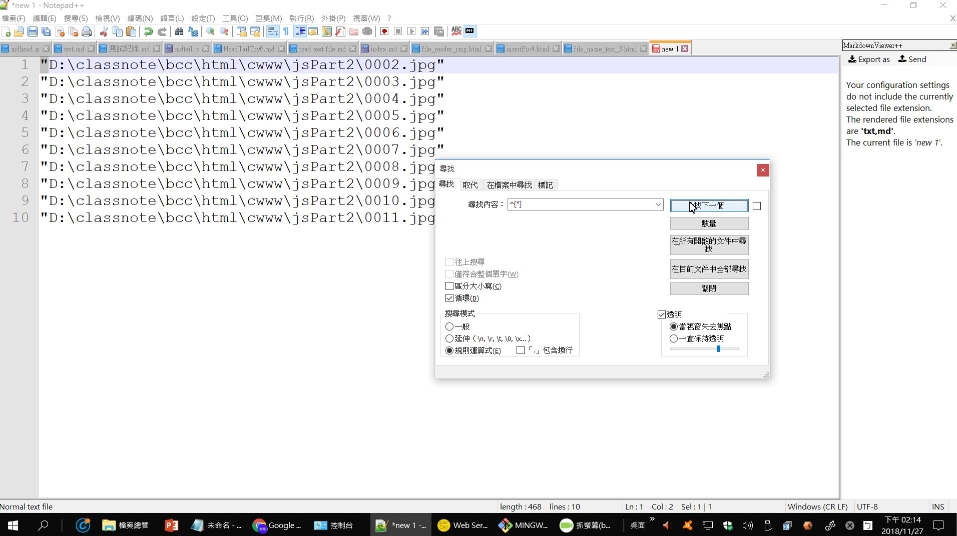

Slide 4


Slide 5


Slide 6
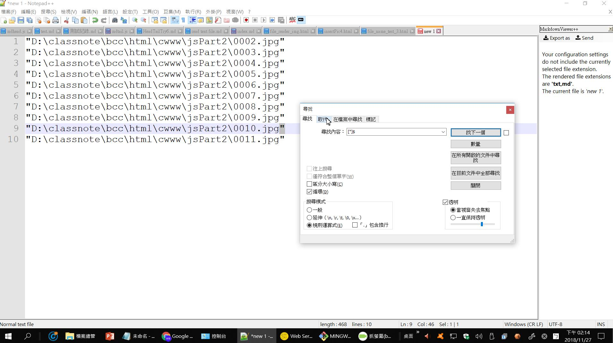
最後一個
["]$

Slide 7
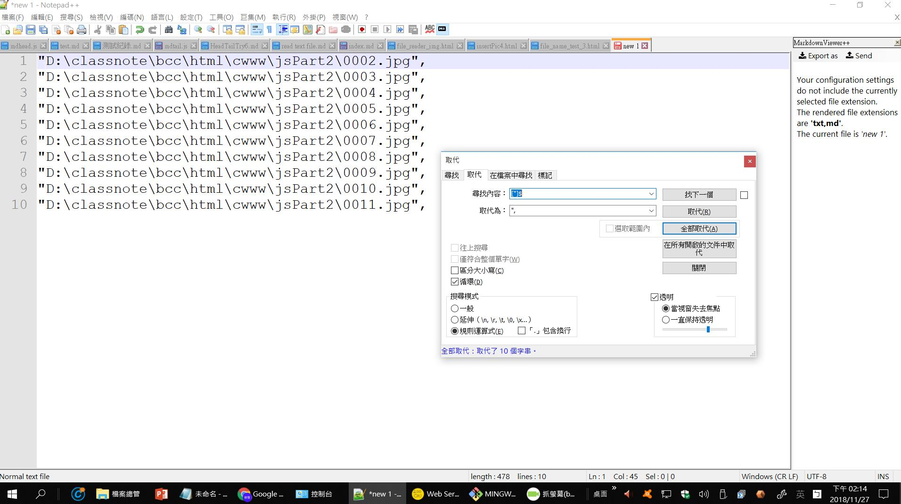
最後一個【"】取代為【",】

Slide 8
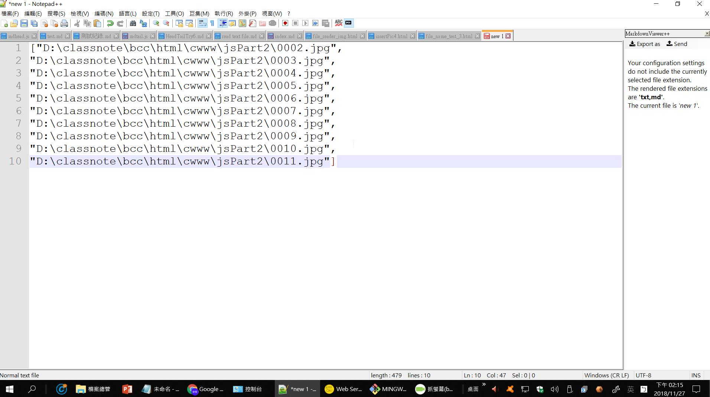
也不要路徑名稱

Slide 9
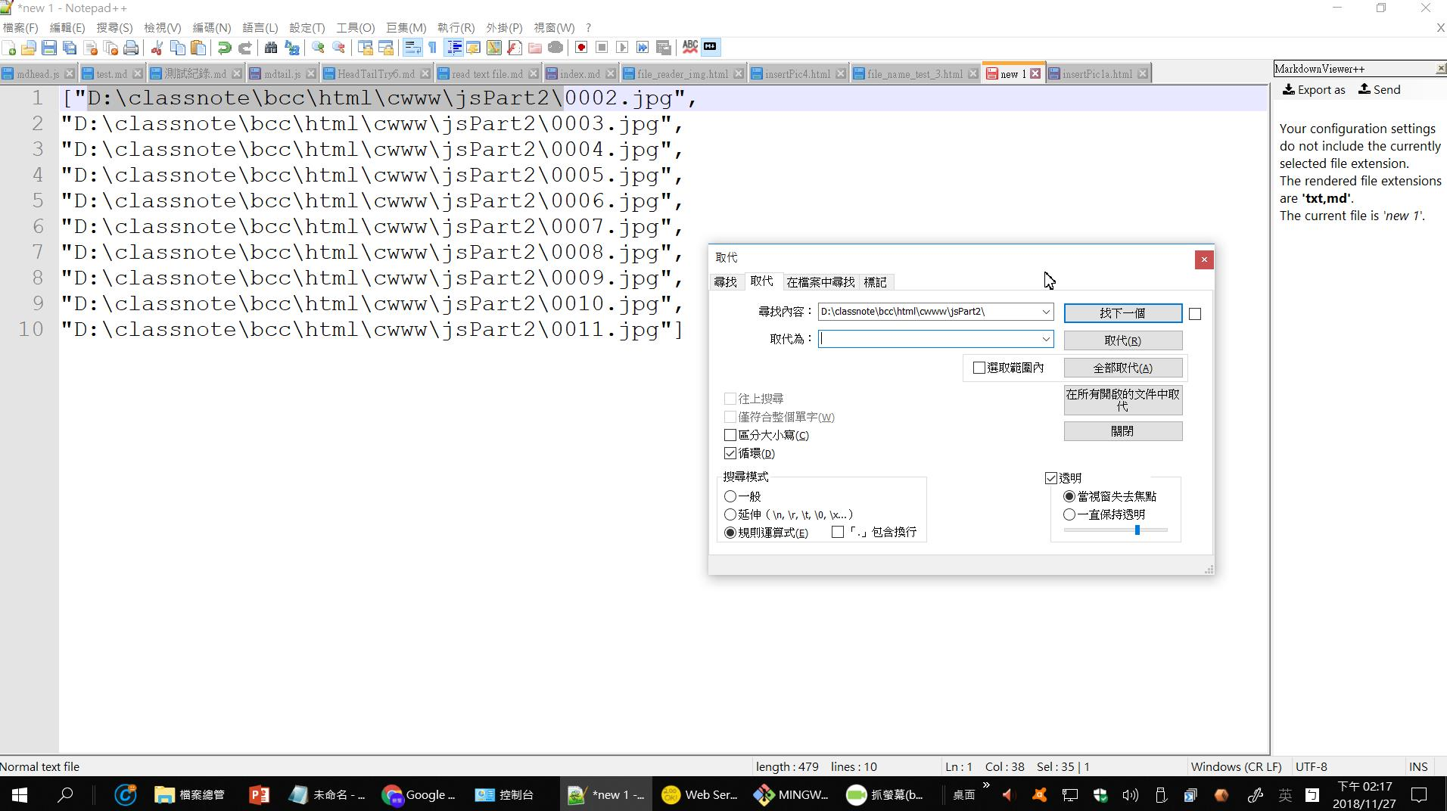
空的

Slide 10
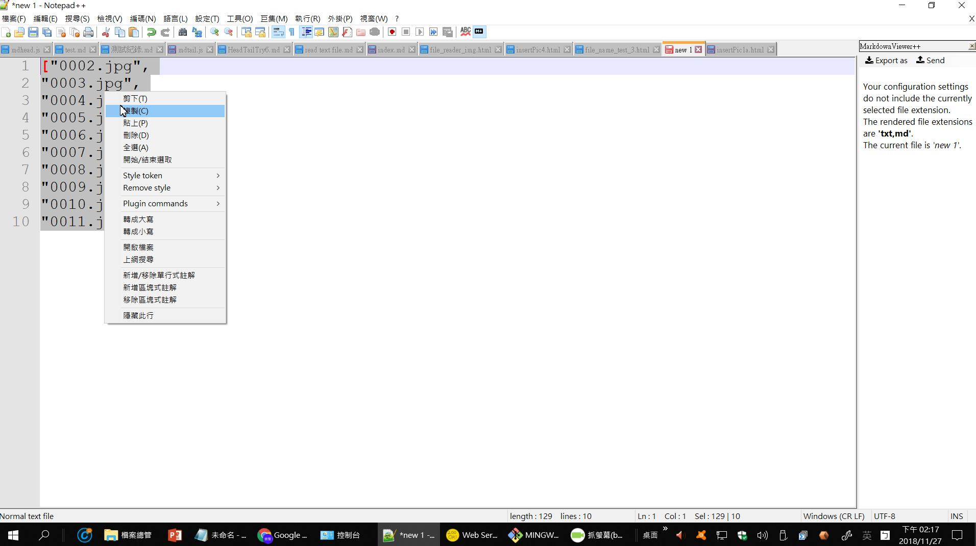

Slide 11
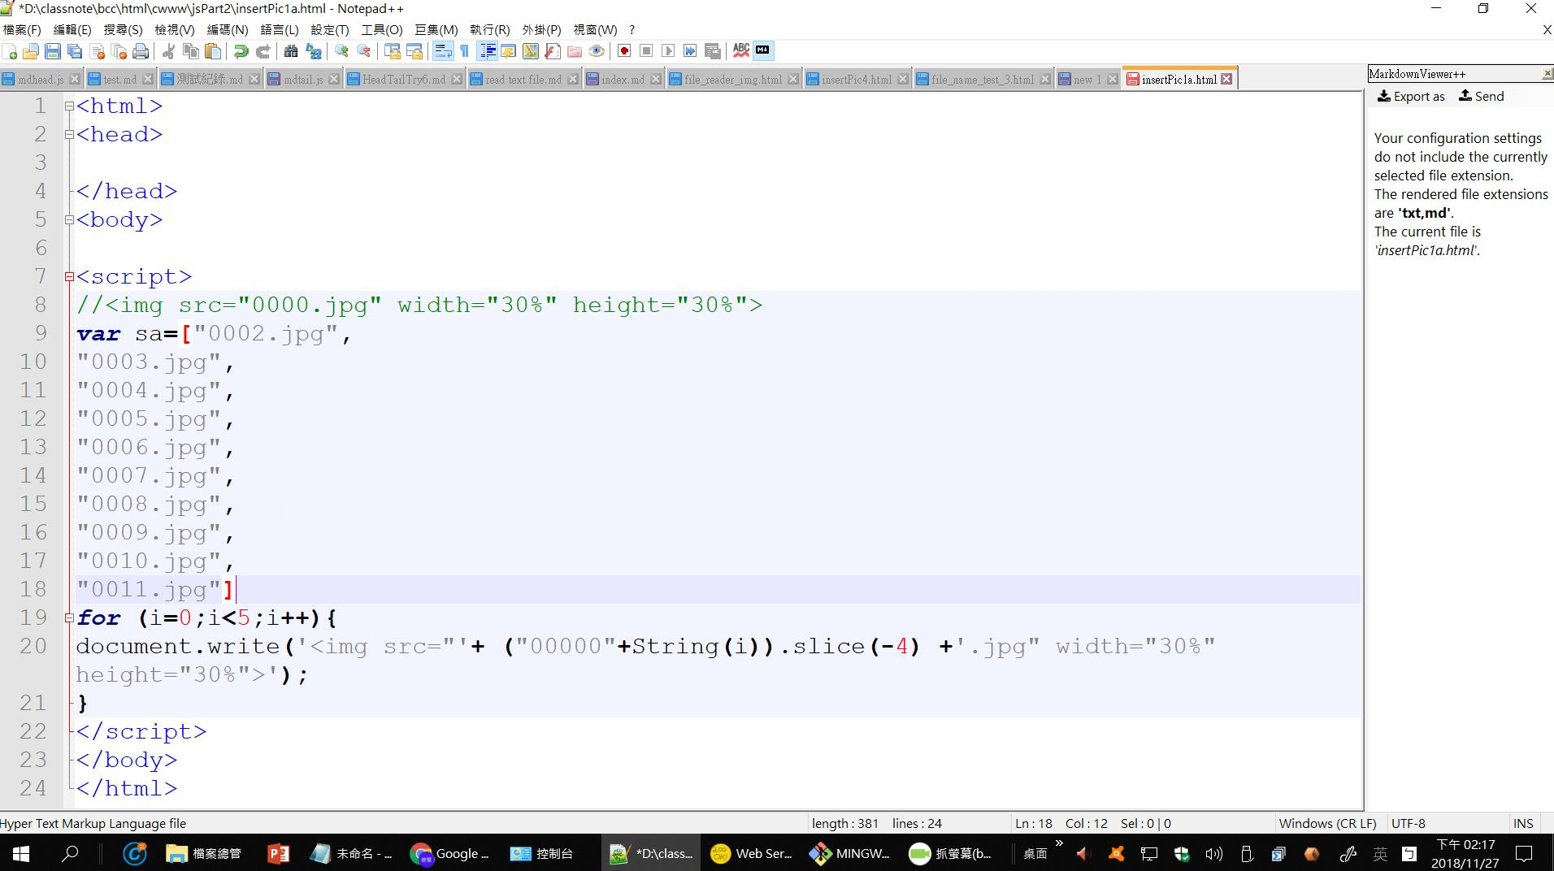
這是
1號(insertPic1.html)的內容,加上了字串陣列
存檔為1a(insertPic1a.html)

Slide 12

兩個地方要改
1
2

Slide 13
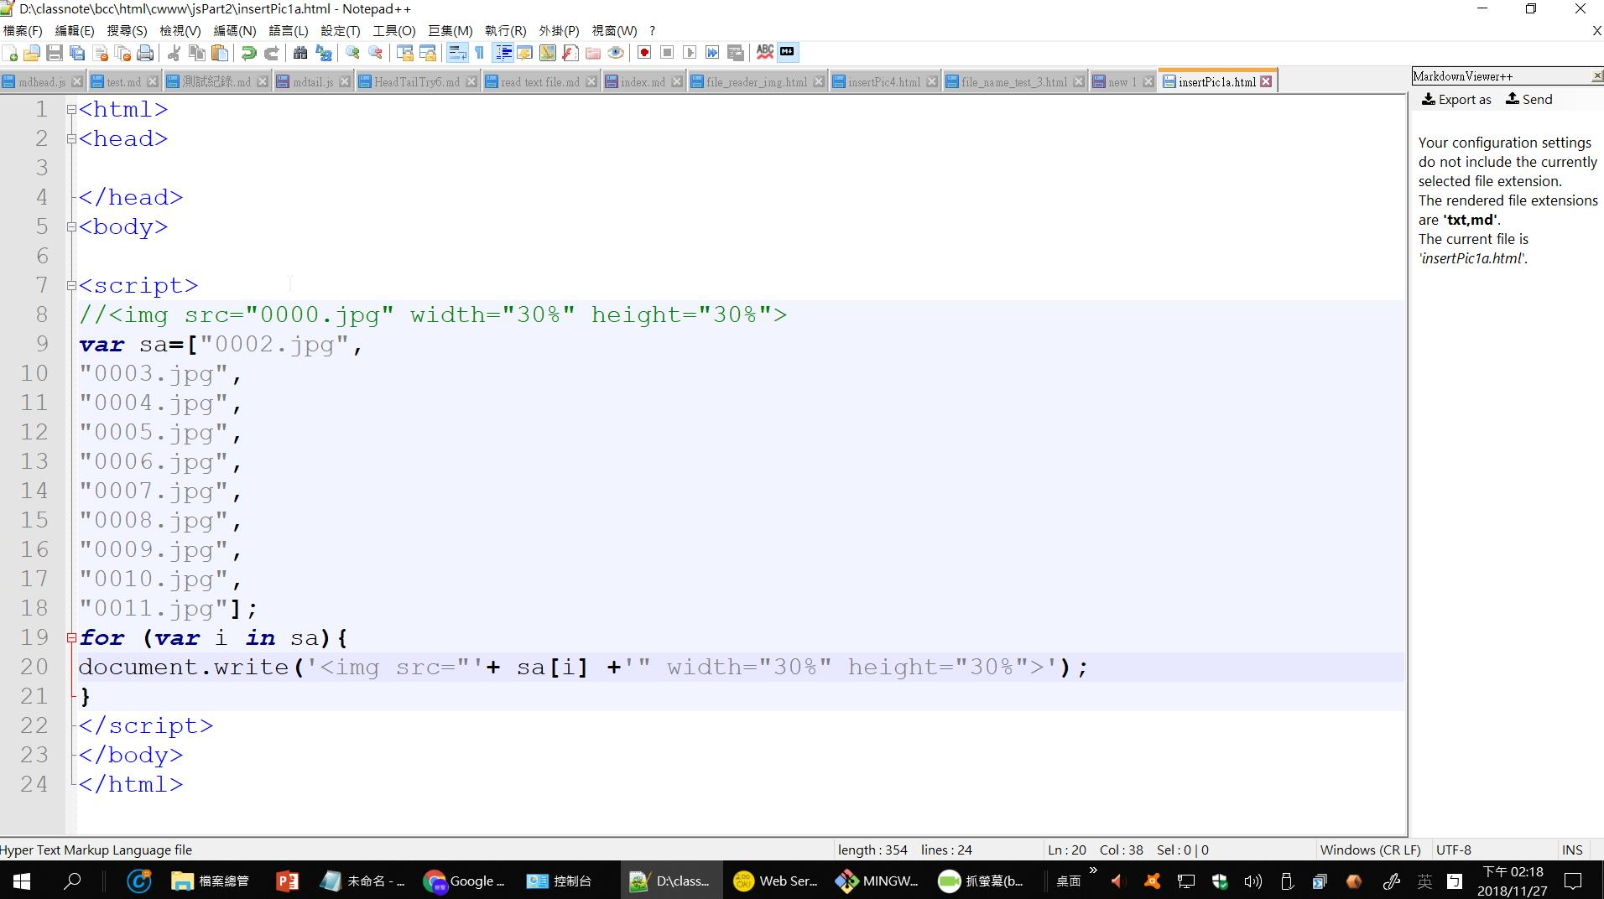

Slide 14

討論:
字串陣列的宣告
(hard code)

Slide 15
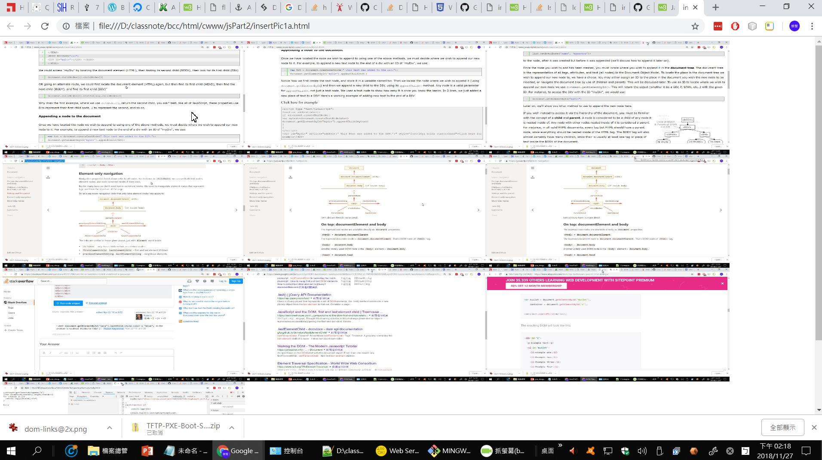
done

